Slide 1
4.9 工具
4、判定表 & 判定树(Decision Table & Tree)表示复杂的条件(input)组合与应做动作(output)之间的对应关系。
例：航空行李托运费的算法
按规定：重量不超过30公斤的行李可免费托运。重量超过30公斤时，对超运部分，头等舱国内乘客收4元/公斤；其它舱位国内乘客收6元/公斤；外国乘客收费为国内乘客的2倍；残疾乘客的收费为正常乘客的1/2。

Slide 2
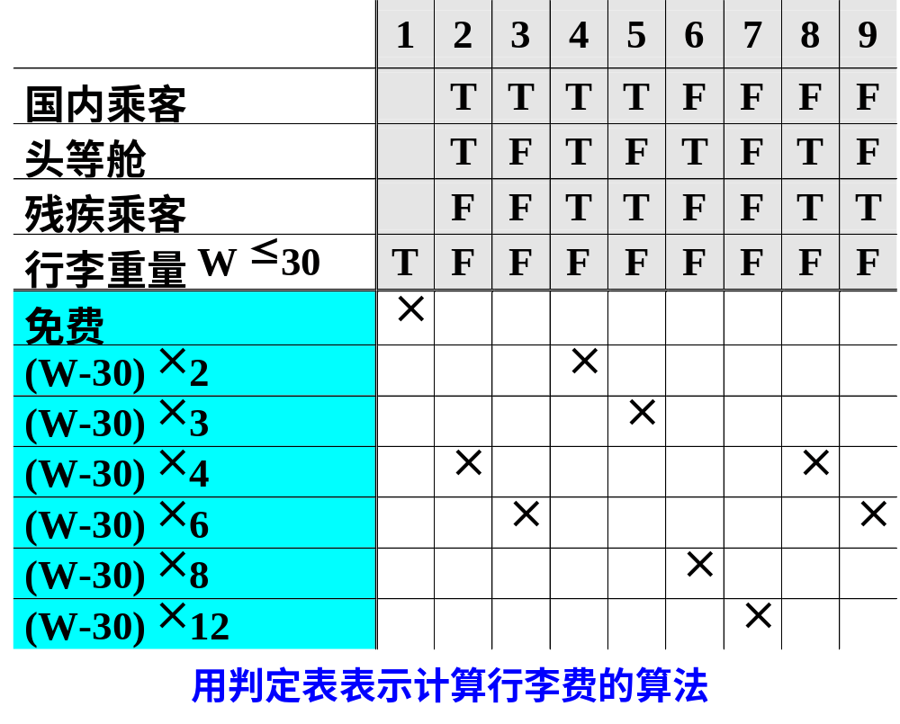
4.9 工具
Rules
Rule numbers →
Condition rows
Action rows

Slide 3
4.9 工具
残疾乘客
(W-30) × 2
头等舱
正常乘客
(W-30) × 4
国内乘客
残疾乘客
(W-30) × 3
行李重量W > 30
其他舱
正常乘客
(W-30) × 6
行李费算法
残疾乘客
(W-30) × 4
头等舱
正常乘客
(W-30) × 8
外国乘客
残疾乘客
(W-30) × 6
其他舱
行李重量W ≤ 30
正常乘客
(W-30) × 12
免费
注：判定表与判定树并不适用于作为一种通用的设计工具，通常将之用于辅助测试
用判定树表示计算行李费的算法

Slide 4
4.9 工具
5、PDL(Program Design Language)：又称 Pseudocode.
例：
Internal
statements
PROCEDURE spell_check IS
BEGIN
Split document into single words
Look up words in dictionary
Display words which are not in dictionary
Create a new dictionary
END spell_check
External
statements

Slide 5
4.9 工具
应具备以下特点：
① 有固定的外语法(keyword)；
② 内语法用自然语言描述；
③ 有数据说明，例如：
TYPE number IS STRING LENGTH (12)
TYPE table IS INSTANCE OF symbol_table
抽象类型
④有子程序定义与调用机制，例如：
PROCEDURE <子程序名> <属性：内部\外部，编程语言等等>
INTERFACE <参数表：I\O等等>
pseudocode lines ……
END
调用时可用：PERFORM <子程序名> USING<参数表>

Slide 6
4.9 工具
优点：易于实现由PDL到源代码的自动转换。
缺点：不够直观。
6、文件夹： 记录模块开发过程的文档。建议各组建立自己的文件夹。

Slide 7
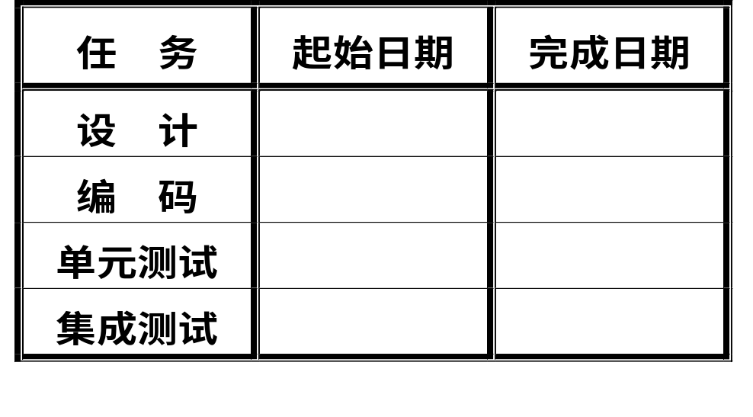
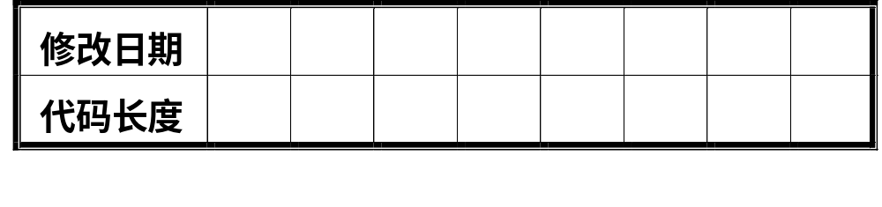
4.9 工具
项目名称： 模块名称：
开发人员： 完成日期：
模块简述：

Slide 8
4.10 Jackson System Development(JSD)
与SD的由DFD导出结构设计不同，JSD是以数据结构(data structure)为基础设计每个模块的处理过程。
注意：
H中的方框表示模块，而JD中的方框代表几个语句构成的简单操作；
H表现调用关系，而JD表现组成关系。
1、Jackson Diagram:
A
A
A
S
I
B
C
Bº
Cº
B*
A =
A =
S
A = B
B
C
B
C

Slide 9
实例
某仓库管理系统每天要处理大批单据所组成的事务文件。单据分为订货单和发货单两种，每张单据由多行组成，订货单每行包括零件号、零件名、单价、数量四个数据项，发货单每行包括零件号、零件名、数量三个数据项，用Jackson结构图表示该事务文件的数据结构。

Slide 10
事务文件的Jackson图
事务文件
*
单 据
订货单
发货单
O
O
*
*
订货行
发货行
零件号
零件名
单价
数量
零件号
零件名
数量

Slide 11
4.10 JSD
2、Jackson方法：
例：一个正文文件由若干个记录组成，每个记录是一个字符串。要求统计每个记录中空格字符的个数，以及文件中空格字符的总个数。要求的输出数据格式是：每复制一行输入字符串之后，另起一行印出这个字符串中的空格数，最后印出文件中空格的总个数。

Slide 12
4.10 JSD
第1步：用Jackson图描述 I\O 的数据结构
输入
输出
正文文件
输出表格
I
字符串*
表格体
空格总数
I
I
字符*
串信息*
S
空格^{O}
非空格^{O}
字符串
空格数
第2步：在两个图中指出有直接因果关系(causality)、可以同时处理的单元（重复的次序，次数均相同）

Slide 13
输入
输出
4.10 JSD
正文文件
输出表格
I
字符串*
表格体
空格总数
I
I
字符*
串信息*
S
?
空格^{O}
非空格^{O}
字符串
空格数
?
• 经过程序处理由正文文件得到输出表格。
• 每处理输入中一个字符串后就得到输出中一个串信息，二者重复次序和次数均相同。
• 字符不与多字符组成的字符串对应。
• 单个空格不能决定空格数。

Slide 14
第3步：Data structure Program structure
4.10 JSD
把有对应关系的单元合为一个处理框，画在相应的层次中（不同层以低层为准）
输入
输出
正文文件
输出表格
统计空格
I
字符串*
表格体
空格总数
程序体
印总数
I
I
I
处理字符串*
字符*
串信息*
S
印字符串
分析字符串
分析字符*
印空格数
空格^{O}
非空格^{O}
字符串
空格数
I
注：顺序执行的处理中不允许混有重复执行或选择执行的处理。
分析字符*
S
处理空格º
处理非空格º

Slide 15
第4步：列出所有操作条件，并分配到上幅程序结构图中
4.10 JSD
统计空格
例:
1
2
3
程序体
印总数
4
5
I(1)
⑴打开文件
⑵读入字符串
⑶空格总数totalsum=0
⑷关闭文件
⑸仃止
I ⑴文件结束
处理字符串*
印字符串
分析字符串
印空格数
I
第5步：用Pseudocode 表示程序。（详见P.80 -81）
分析字符*
S
处理空格º
处理非空格º

Slide 16

小结
结构化设计与结构化分析的关系
软件设计的概念和原理
模块独立
启发规则
表示软件结构的图形工具
面向数据流的设计方法
过程设计的工具
面向数据结构的设计方法

